Slide 1
人為起源である
放射性ストロンチウムの定量
佐藤志彦
筑波大学大学院生命環境科学研究科

Slide 2
なぜストロンチウムが重要か？
人的影響
ストロンチウムはカルシウムと同じアルカリ土類金属
骨親和性が高い。
造血細胞を被曝させ重篤な健康被害に至る。
環境動態解明
環境中移動性（土壌や地下水）が大きい。
トレーサーとしての活用が期待できる。
放射性ストロンチウムが測定できると
さまざまな可能性が広がる。

Slide 3
人為起源の放射性ストロンチウム
⁸⁹Sr
半減期 50.53日 純β放出核種 1.495MeV
⁸⁹Sr→⁸⁹Y(Stable)
⁹⁰Sr
半減期 28.74年 純β放出核種 0.549MeV
⁹⁰Sr→⁹⁰Y(2.280MeV)→⁹⁰Zr(Stable)
純β放出核種を定量することの難しさ
β線特有の連続スペクトルを示すため、
事前に測定する元素のみにする必要がある。
さらに同位体同士も共に純β放出核種なので、
同位体をそれぞれ弁別して測定を行う必要がある。

Slide 4
β線連続スペクトル
[1] Y. Kameo et. al., J. of Rad. and Nucl. Chem. Vol. 274 No.1 p.p.71-78

Slide 5
β線連続スペクトル
[1] Y. Kameo et. al., J. of Rad. and Nucl. Chem. Vol. 274 No.1 p.p.71-78

Slide 6
放射性ストロンチウムの定量
試料に化学処理を施し、
ストロンチウム元素のみを試料から抽出
セシウム、鉛、などの元素が混じっていると定量できない。
同位体を分ける測定の必要性
β放出同位体同士を化学操作によって弁別しなければならない。
⁸⁹Sr
半減期 50.53日 純β放出核種 1.495MeV
⁸⁹Sr→⁸⁹Y(Stable)
⁹⁰Sr
半減期 28.74年 純β放出核種 0.549MeV
⁹⁰Sr→⁹⁰Y(2.280MeV)→⁹⁰Zr(Stable)

Slide 7
ストロンチウムの分離方法
たとえば土壌試料だと
発煙硝酸法
イオン交換法
シュウ酸塩沈殿法
Sr Resin
Rad Disk
AnaLig Sr-01
文部科学省指定公式分析手法

Slide 8
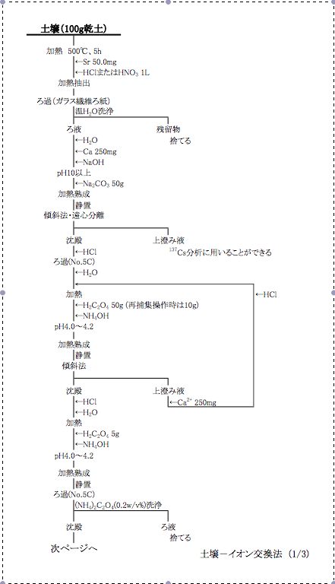
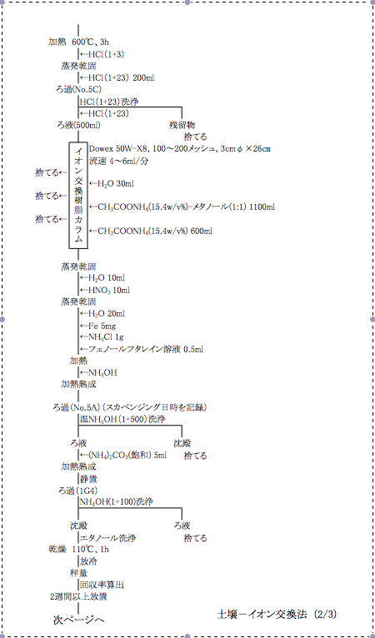
イオン交換法の例（土壌・海底土）
←２４時間
←３時間
←５時間
←３時間
濃硝酸に可溶な元素は
すべて抽出。
その後アルカリ金属
を除去し、シュウ酸
による沈殿。
イオン交換樹脂で
Caと分離。
１日で
測定前段階まで
試料を準備は困難
←１時間
放射能測定シリーズ２
文部科学省発行より

Slide 9
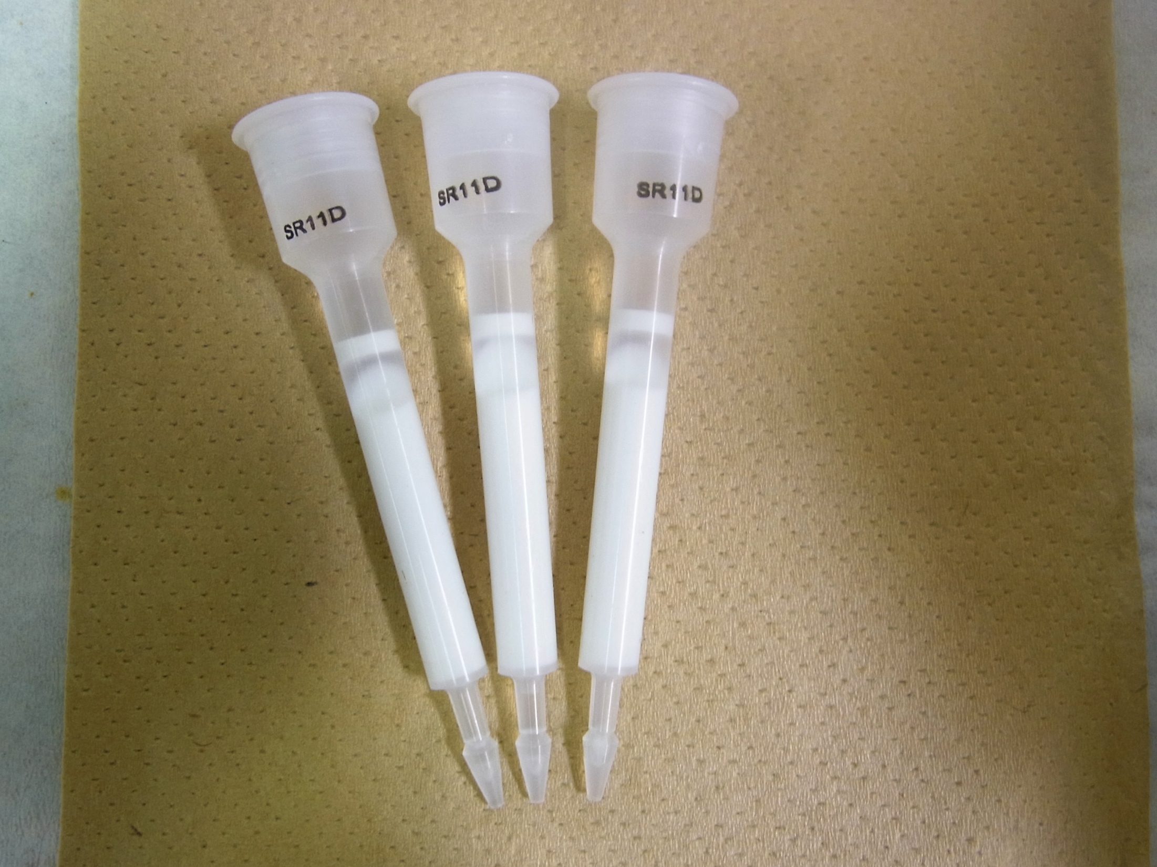
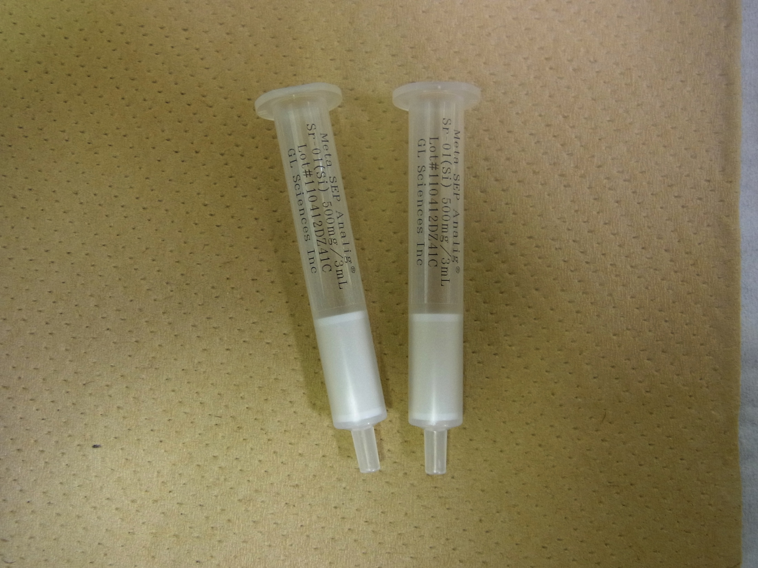
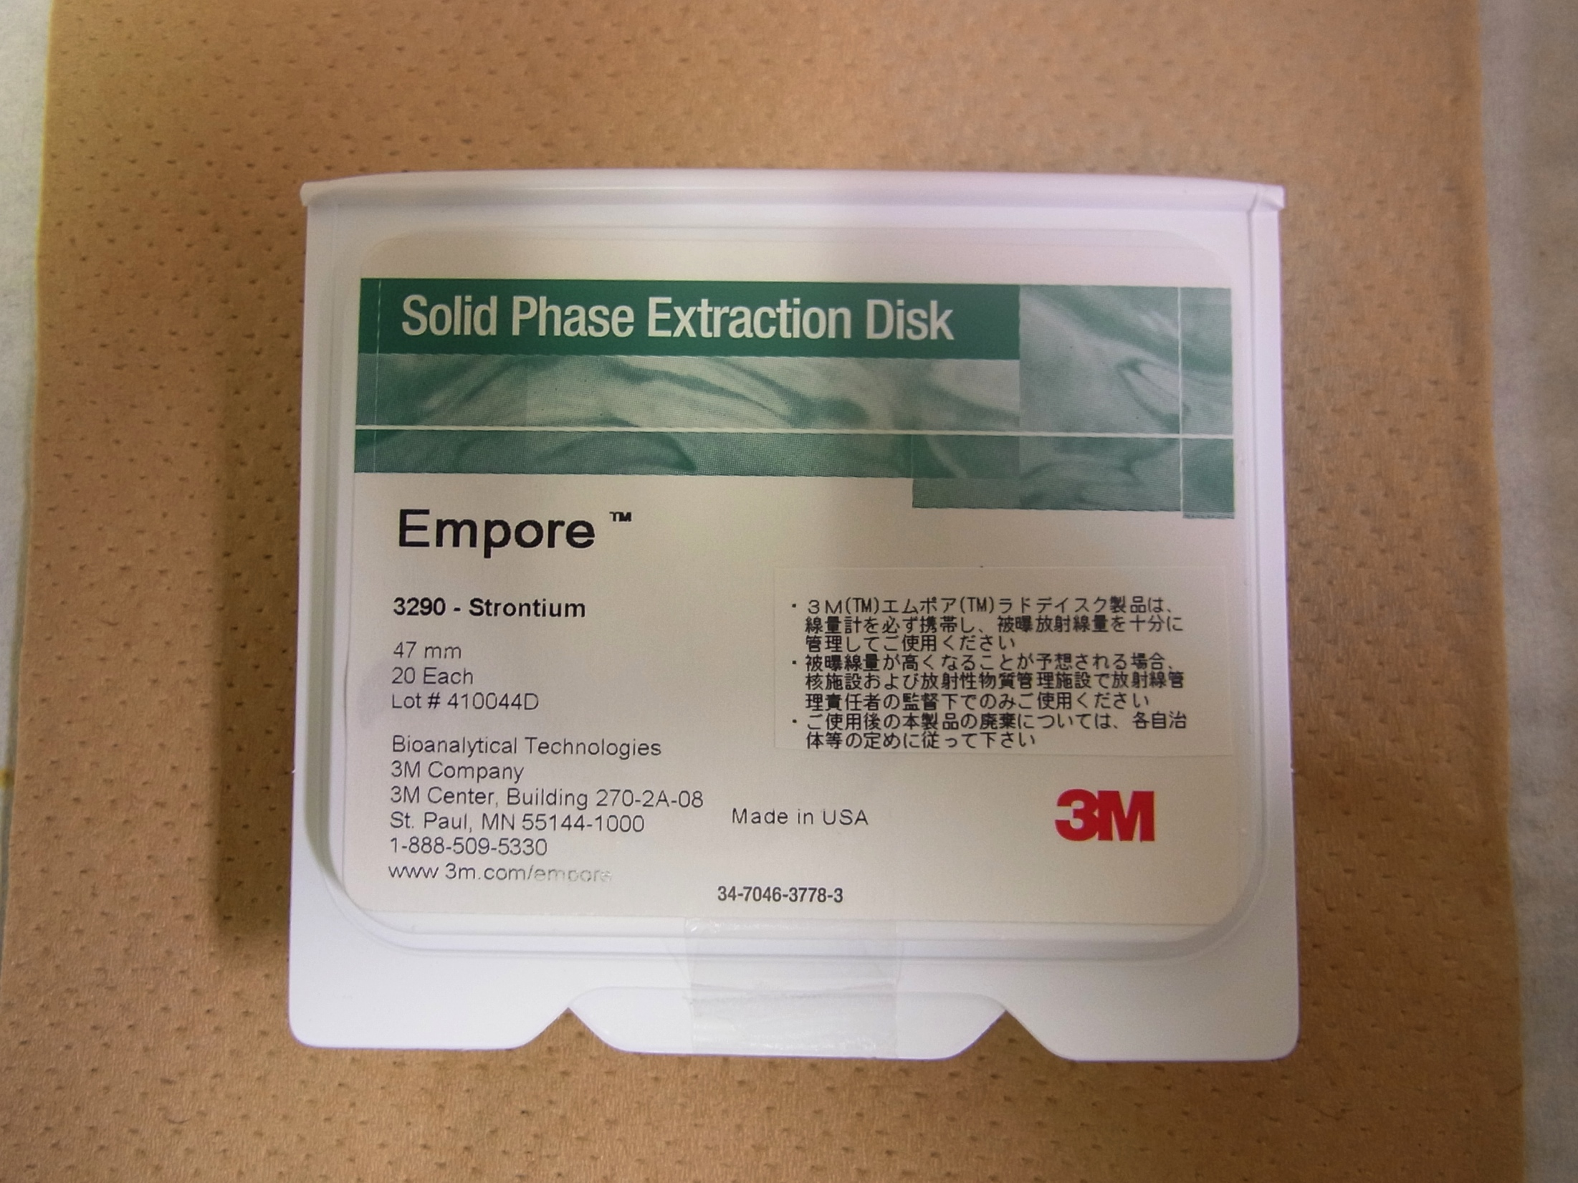
化学分離短縮のための製品
Eichrm社 Sr Resin
MetaSEP AnaLig Sr-01
水試料に最適・試料量が少なくて済む。
土壌試料だとPb, Ba, Ca などの妨害を受ける。
誤検出、あるいは過小評価の可能性がある。

Slide 10
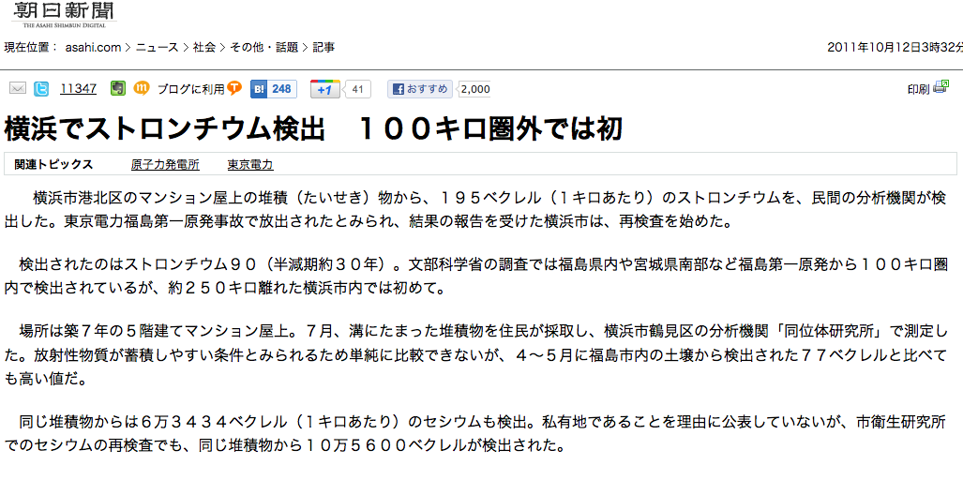
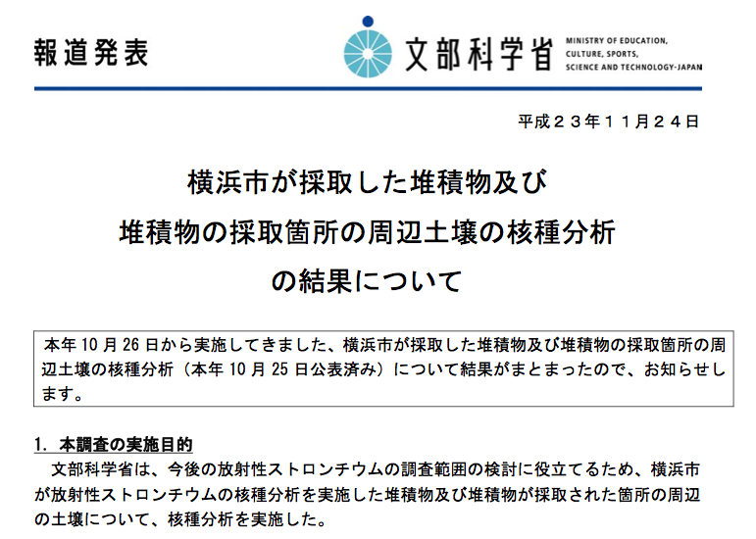
誤検出

Slide 11
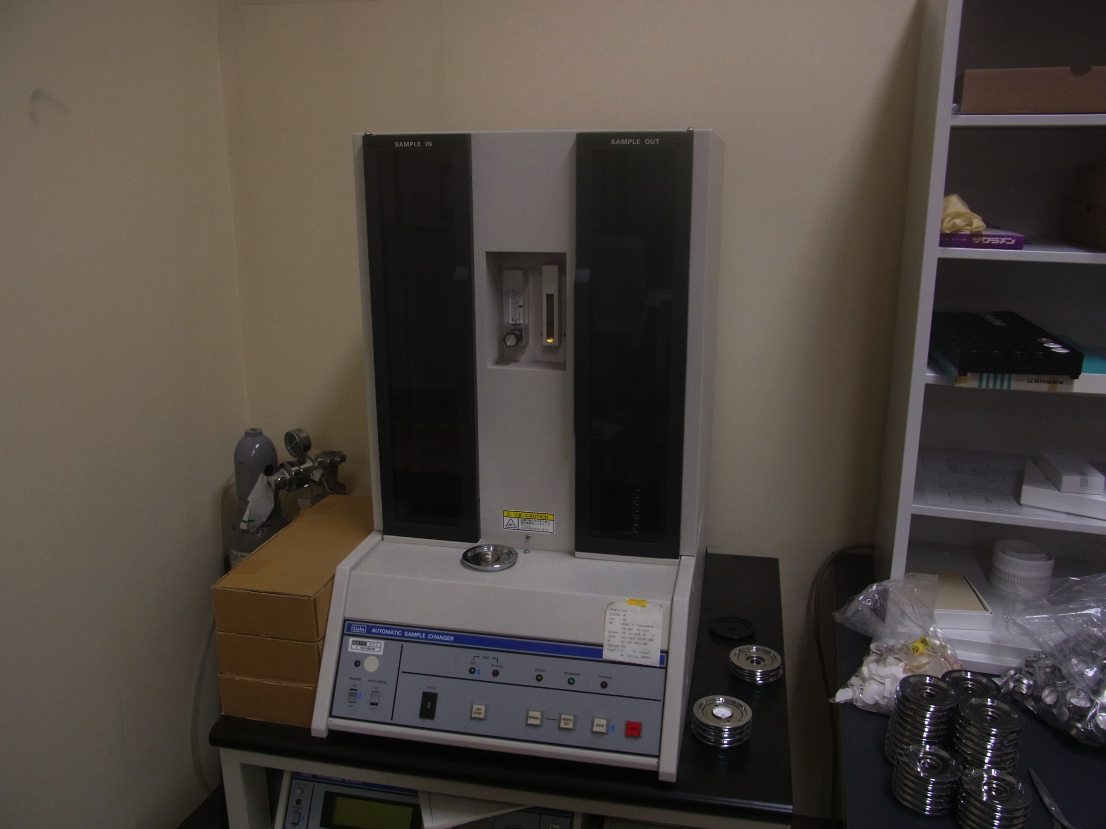
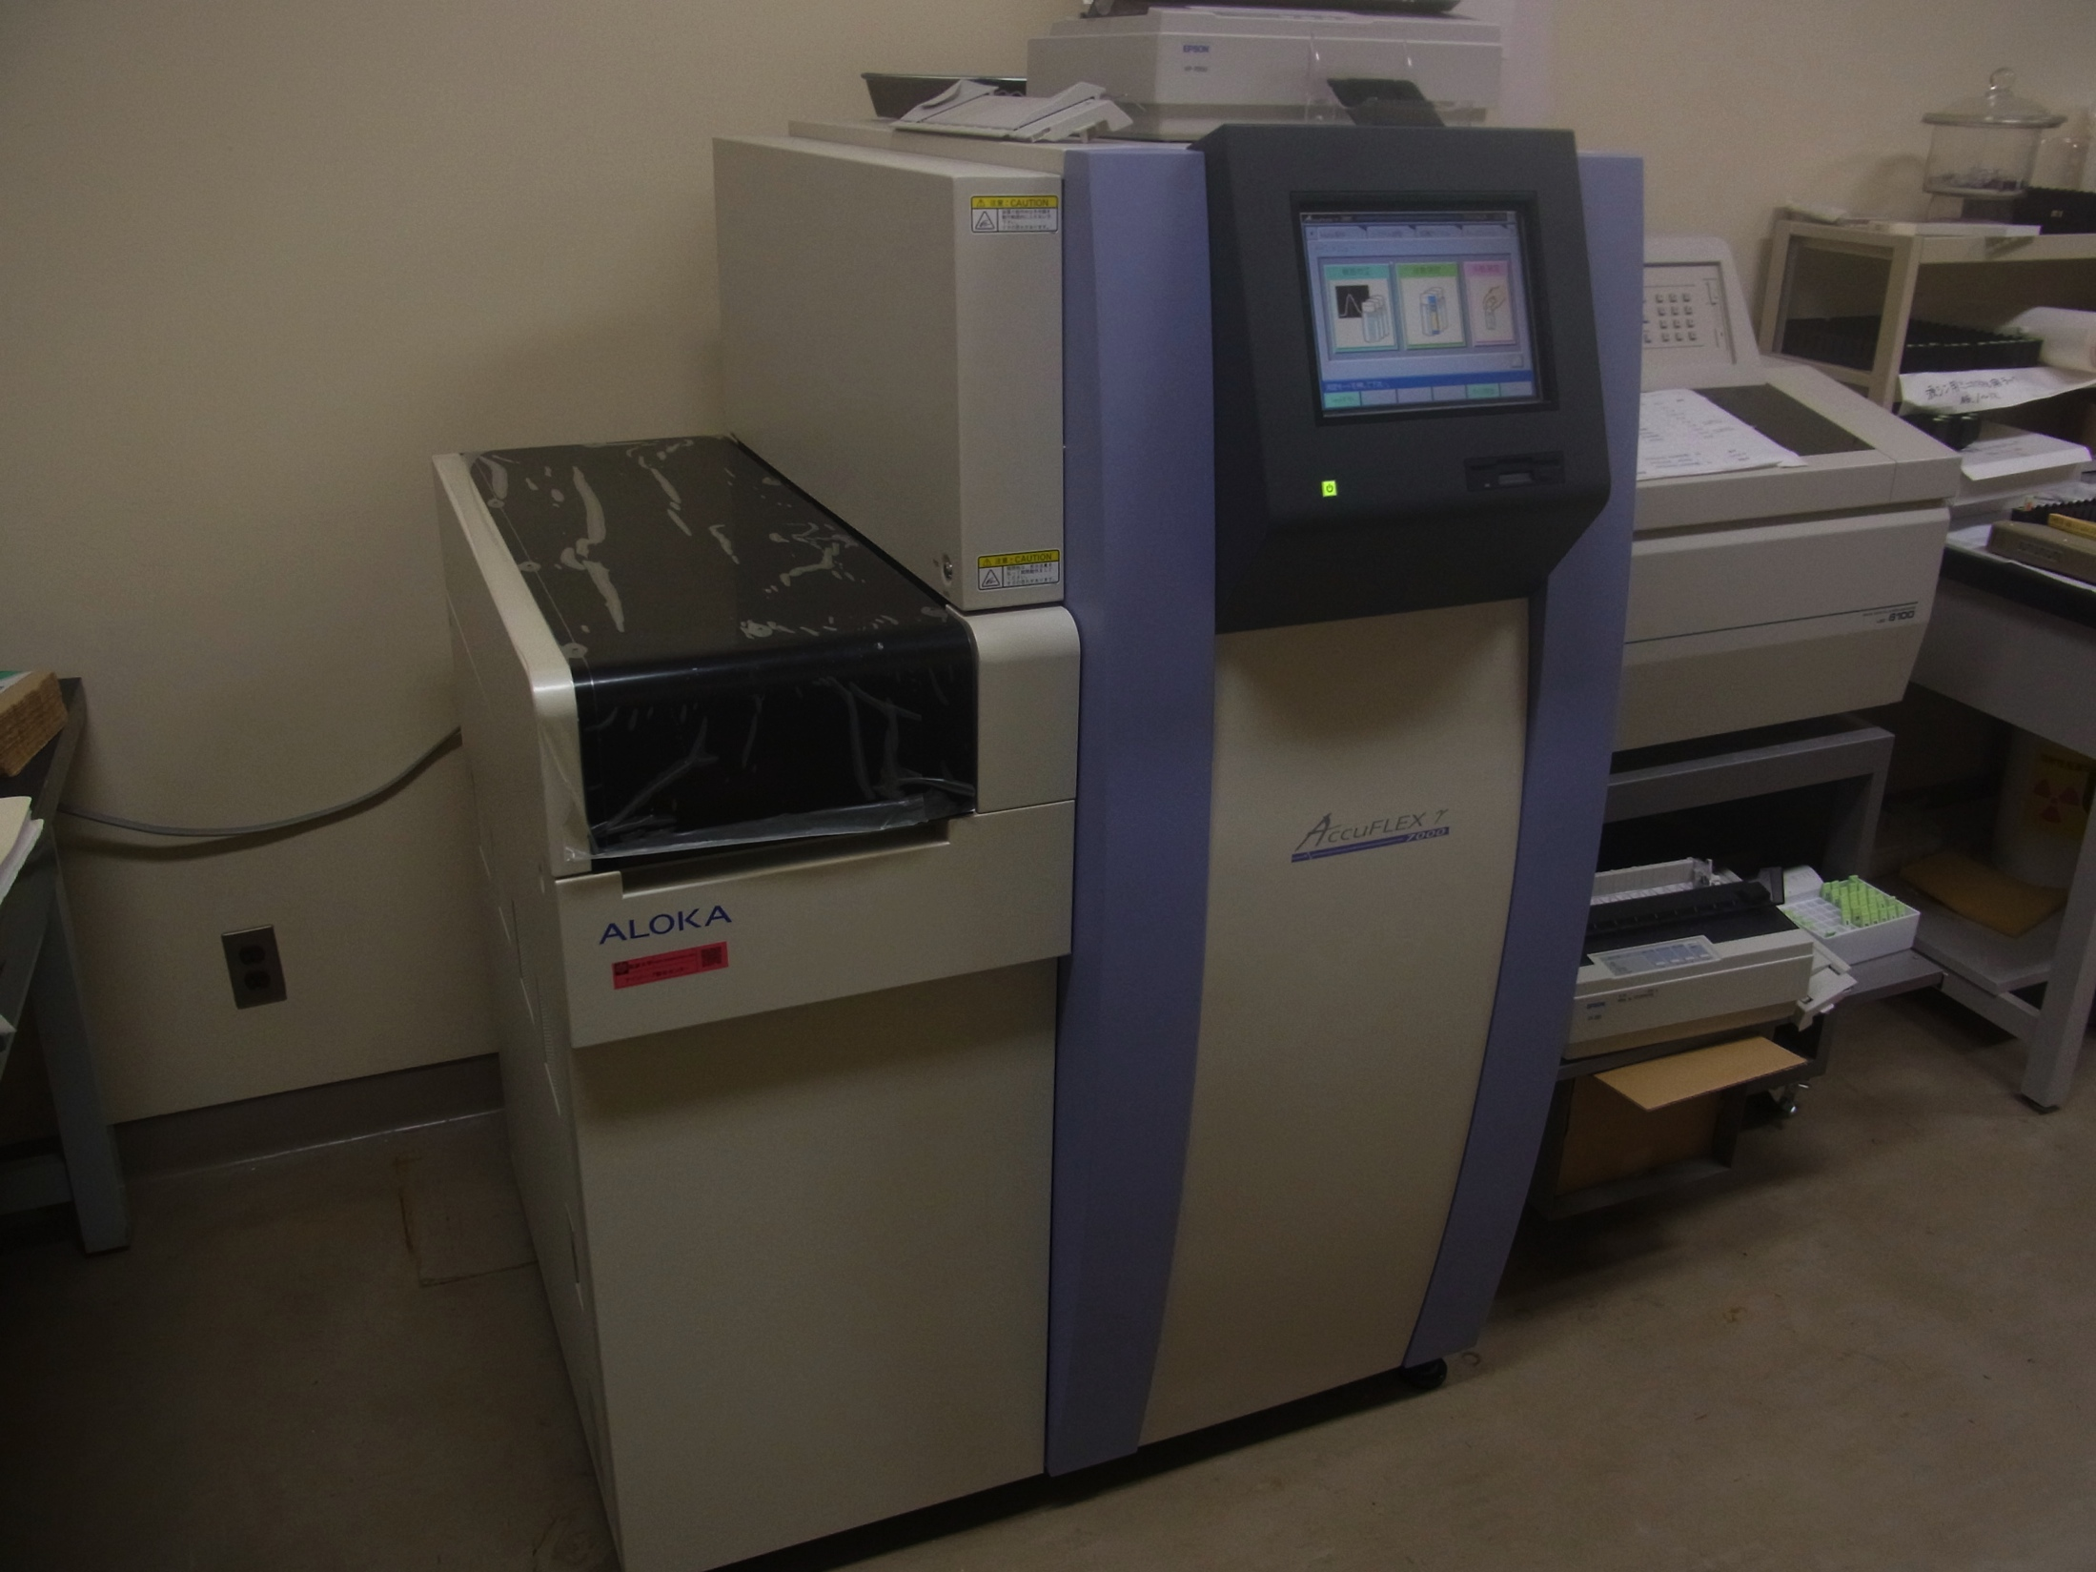
測定方法
ガスフロー測定器(GF) 液体シンチレーション(LS)
⁸⁹Sr・⁹⁰Srを同時に測定できない
β放出核種（連続スペクトルのスライド）

Slide 12
ミルキング
⁸⁹Sr
半減期 50.53日 純β放出核種 1.495MeV
⁸⁹Sr→⁸⁹Y(Stable)
⁹⁰Sr
半減期 28.74年 純β放出核種 0.549MeV
⁹⁰Sr→⁹⁰Y(2.280MeV)→⁹⁰Zr(Stable)
⁸⁹Sr・⁹⁰Srをまとめて測る・・・・①
２週間以上放置
⁹⁰Yが成長する
化学操作で⁹⁰Yのみ取り出す
⁹⁰Yのみを測定する
⁸⁹Sr = ① - ② count
⁹⁰Sr = ② count
⁹⁰Yの検出数を⁹⁰Srに換算・・・・②
ミルキングが必須である限り、Srの迅速定量は不可能

Slide 13
測定のまとめ
化学分離
⁸⁹Sr ⁹⁰Srともに純β線放出核種のため化学処理が必要
煩雑・時間がかかる（化学の腕がないとムリ）
同位体弁別
⁸⁹Sr と⁹⁰Srを分けるために、ミルキングが必要
最低２週間試料を放置しなければならない
飛躍的に測定時間を短縮させる技術開発が課題。

